Slide 1



UML翻转课堂
PRD-2017-G19

Slide 2
目录
对象图
包图
1
3
构件图
2
4

Slide 3
对象图
01
参与交互的各个对象在交互过程中某一时刻的状态

Slide 4

对象图概述object diagram
UML面向对象中对象图是类图的实例，几乎使用与类图完全相同的标识。它们的不同点在于对象图显示类的多个对象实例，而不是实例的类。一个对象图是类图的一个实例。由于对象存在生命周期，因此对象图只能在系统某一时间段存在。

Slide 5
对象图的作用
01
02
03
04
对象图常用来描述业务或软件系统在某一时刻，对象的组成、结构和关系。
说明复杂的数据结构。对于复杂的数据结构，有时候很难对其进行抽象成类表达之间的交互关系。
表示每个对象之间的行为。通过一系列的对象图，可以有效的表达事物行为。
举例说明数据/对象结构。

Slide 6
一个对象通常包含以下几个部分
1
标识（名字）
2
状态（属性）
3
行为（方法，事件）
为了将一个对象与其他对象区分开，通常会给对象起一个“标识”，也就是“对象名”。
对象的状态包括对象的所有属性（通常是静态的）和这些属性的当前值（通常是动态的）。
没有一个对象是孤立存在的，它可以被操作也可以操作别的对象，而行为就是一个对象根据它的改变和消息传送所采取的行动和做出的反应。

Slide 7
对象和类的区别
2
3
……
1
对象是一个存在于时间和空间中的具体实体，而类仅代表一个抽象，抽象出对象的“本质
”。
类是共享一个公用结构和一个公共行为对象集合。
类是静态的，对象是动态的；类是一般化，对象是个性化；类是定义，对象是实例；类是
抽象，对象是具体。

Slide 8
对象图大致介绍
主要包括以下两个部分
由于对象是一个类的实例，因此其名称的格式是“对象名：类名”，这两个部分是可选的，但如果是包含类名，则必须加上“：”，另外为了和类名区分，还必须加上下划线。
对象名
属性
由于对象是一个具体的事物，因此所有的属性值都已经确定，因此通常会在属性的后面列出其值。

Slide 9
对象图的建模过程
2
3
4
1
确定参与交互的各个对象的类，可以参照相应的类图和交互图。
确定类之间的关系，如依赖、泛化、关联和实现。
针对交互在某特定时刻各对象的状态，使用对象图为这些对象建模。
建模时，系统分析师要根据建模的目标，绘制对象的关键状态和关键对象之间的连接关系。

Slide 10



对象图
（1）一般方法
（2）只有类名、冒 号和下划线
（3）只有对象名和下划线

Slide 11
类图和对象图的区别
类图
对象图
类具有三个分栏：名称、属性和操作
在类的名称分栏中只有类名
对象只有两个分栏：名称和属性
对象的名称形式为“对象名：类名”，匿名则为“：类名”
类的属性分栏定义了所有属性的特征
类中列出了操作
对象只定义了属性的当前值，以便用于测试用例
对象图中不包括操作
类使用关联连接、关联使用名称、角色、多重性及约束等特征定义。类代表的是对对象的分类所以必须说明可以参与关联对象的数目
对象使用链连接，链拥有名称、角色，但是没有多重性。对象代表的是单独的实体，所有的链都是一对一的，因此不涉及多重性

Slide 12
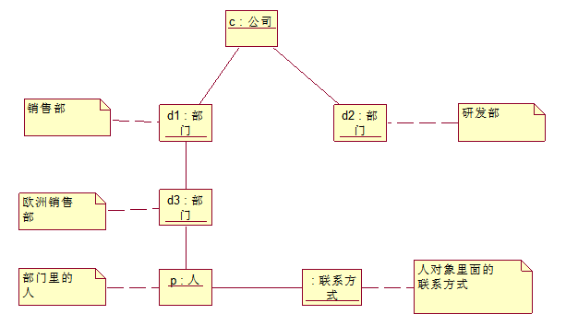
公司的架构简单对象图

Slide 13
构件图
02
可视化物理组件及它们之间的关系，并描述其构造细节

Slide 14
构件图概述design of graphics
构件图是对象向对象系统的物理方面建模时使用的两种图之一（另一种图是部署图），用于描述软件组件及组件之间的组织和依赖关系，通过对组件间依赖关系的描述来估计对系统组件的修改给系统可能带来的影响。

Slide 15
软件组件和组件的模糊概念
软件组件
组件
UML1.x中，数据文件、表格、可执行文件、文档和动态链接都被定义为组件。实际上建模者习惯划分为部署组件、工作产品组件和执行组件。UML2.0则统称为工件。
软件组件是软件系统的一个物理单元。
作为一个或多个类的软件实现，组件驻留在计算机中，提供和其他组件之间的接口。

Slide 16
构件图的意义
01
02
03
04
帮助客户理解最终的系统结构。
使开发工作由一个明确的目标。
帮助开发组的其他人员理解系统。
复用软件组件。

Slide 17
构件图的组成元素
构件图的组成元素包括组件（Component）、接口（Interface）和关系（Relationship），还可以包括包（Package）和子系统（Subsystem）。

Slide 18
组件的概念
组件是系统中遵从一组接口且提供实现的一个物理部件，通常指开发和运行时类的物理实现。组件常用于对可分配的物理单元建模，这些物理单元包含模型元素，并具有身份标识和明确定义的接口，其具有很广泛的定义。其中：程序源代码、子系统、动态链接库等都可以被认为是组件。组件的图形表示法是把组件画成带有两个标签的矩形。每一个组件都必须有一个唯一的名称。

Slide 19
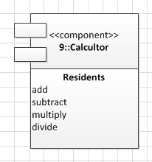

构件图图标
UML中的构件图标
在构件图标中增加信息

Slide 20
组件的类型
实施组件是构成一个可执行系统必要和充分的组件，如动态链接库（DDL）、二进制可执行体（EXE）、ActiveX控件和JavaBean组件等。
实施组件
工作产品组件
这类组件主要是开发过程的产物，包括创建实施组件的源代码文件及数据文件，这些组件并不是直接地参加可执行系统，而是用于产生可执行系统。
执行组件
这类组件是作为一个正在执行的系统的结果而被创建的，如由DDL实例化形成的COM＋对象。

Slide 21
组件与类的异同
相同点
不同点
两者都有名称；都可以实现一组接口。
类表示逻辑抽象，而组件表示存在于计算机中的物理现象。
1
2
活动主要内容
6
3
都可以参与依赖、泛化和关联关系；都可以被嵌套。
组件表示的是物理模块而不是逻辑模块，与类处于不同的抽象级别。
5
4
都可以有实例；都可以参与交互。
类可以直接拥有属性和操作；而一般情况下，组件仅拥有只能通过其接口访问的操作。

Slide 22
组件的接口类型
（１）导出接口（Expert Interface）：即为其他组件提供服务的接口，一个组件可以有多个导出接口。
（２）导入接口（Import Interface）：在组件中所用到的其他组件所提供的接口，称为导入接口，一个组件可以使用多个导入接口。

Slide 23
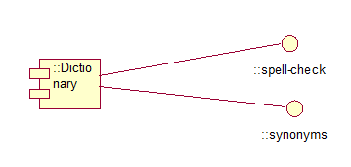
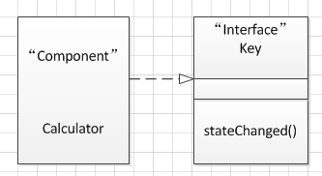
组件间的接口表示法
矩形接口及实现
圆圈接口及实现
矩形包含与接口有关的信息，箭头指向接口
小圆圈代表接口，实线代表实现关系，上图组件向外提供两个接口，即两个服务

Slide 24
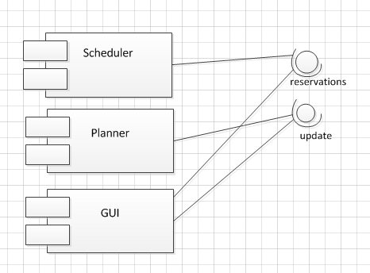
接口的实现和依赖关系
“球”代表了提供的接口，“窝”代表了所需的接口，图中“planner”构件提供一个“update”更新接口服务，同时，该构件要求外部接口提供一个“reservations”预订服务

Slide 25
关系的概念
关系是事物之间的联系，在面向对象的建模中，最终要的关系是依赖、泛化、关联和实现，但构件图中使用最多的是依赖和实现关系

Slide 26
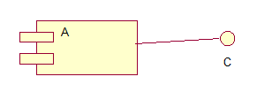

构件图关系图示
依赖关系图示
实现关系图示
依赖关系是指组件意外外部提供的服务（由组件到接口）。
实现关系是指组件向外提供的服务。

Slide 27
构件图建模及绘图步骤
2
3
4
1
对系统中的组件建模
定义相关组件提供的接口
对它们间的关系建模
对建模的结果进行精华和细化

Slide 28
构件图的几种使用方式
01
03
（1）识别出感兴趣的相关源代码文件的集合，并把它们建模为组件
（2）对于较大的系统，利用包（文件夹）对其进行分组
（3）通过约束来表示源代码的版本号、作者和最后修改日期等信息，利用工具管理这个标记值
（4）用依赖关系来表示这些文件间编译的依赖关系，箭头指向为谁依赖谁
对源代码建模
对物理数据库建模
02
04
对可执行体的发布建模
（1）识别想建模的构件集合
（2）考虑集合中各构件的不同类型
（3）对这个集合中的每个构件，分析它们之间的关系
对可适应的系统建模

Slide 29
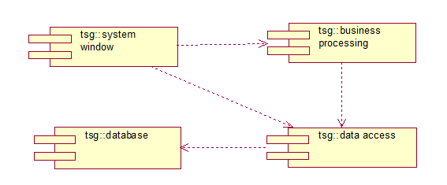
系统构件图
例子：图书管理系统由图书管理系统界面、业务逻辑处理组件、数据库访问组件和数据库组成

Slide 30
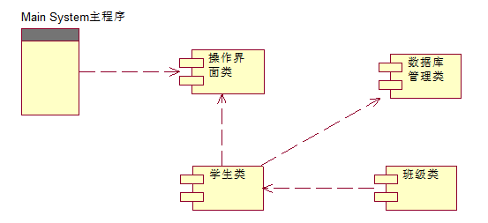
学生信息管理系统构件图

Slide 31
包图
03
描绘模型元素在包内的组织和依赖关系，包括包的导入和包扩展

Slide 32
包图的概念
“包图”展现模型要素的基本组织单元，以及这些组织单元之间的依赖关系，包括引用关系（PackageImport）和拓展关系（PackageMerge）。在通用的建模工具中，一般可以用类图描述包图中的逻辑内容。

Slide 33
包图介绍
1.定义：对模型元素进行分组，并且给分好组的元素提供一个命名空间
2.作用：便于理解复杂的系统，控制系统结构各个部分间的连接；在逻辑上把你的一个复杂的图模块化。描述你需求和设计的概述。 3.深入理解：包只是一个概念性的模型管理的图形工具，只是在软件的开发过程中存在。我的理解就是包的作用其实是归纳整理，可以将包描述成为一个文件夹，应用在任何一种UML图上。

Slide 34
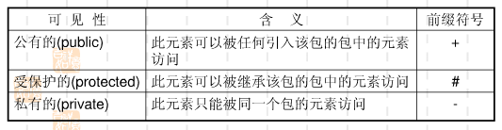
包图性质
可嵌套：包除了是一个命名空间之外，本身也是一个可打包的元素，也就是说一个包可以是另外一个包内的元素。
可见性：可见性指的是包内的元素的可见性，用来指示包内的元素是不是可以被保外的其他元素访问。

Slide 35
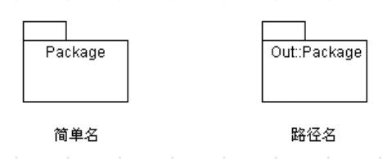
包的图标
包是一个命名空间，也是一个元素。可以包含在其他命名空间中；包可以拥有其他包或与其他包合并，它的元素可以导入包命名空间中；除了要在项目浏览器中使用包来组织项目的内容外，还可以拖动包到图中（大多数图类型、标准和拓扩展）以描述结构或关系，包括包的导入和合并。

Slide 36
包的作用
1.逻辑上把一个复杂的图模块化，即在语义上相似的元素进行分组
2.组织源代码
3.定于模型中的“语义边界”
3.提供封装的命名空间，其中每个包的名称必须是唯一的
4.在设计时，提供并行工作的空间
5.提供配置管理的单元

Slide 37
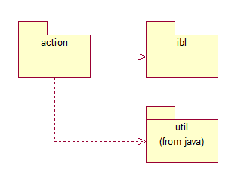
包之间的关系---引入关系
引入关系：一个包中的类可以被另一个指定包（以及嵌套于其中的那些包）中的类引用，引入关系是依赖关系中的一种
表示方法：有构造型import修饰的依赖表示 输出：包的公共部分称为输入（export） 注意：引入和访问依赖不可传递

Slide 38
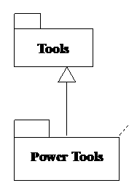
包之间的关系---泛化关系
泛化关系：表示一个包继承了另一个包的全部内容，同时又补充自己增加的内容

Slide 39

包之间的关系---嵌套关系
嵌套关系：一个包中可以包含若干个子包，构成包的嵌套层次结构

Slide 40
包图的建模技巧
两种组包方式
（1）根据系统分层架构组包（推荐使用）
（2）根据系统业务功能模块组包
参照类之间的关系确定包之间的关系
减少包的嵌套层次，一般不超过三层
每个包的子包控制在5-9个
如果几个包有若干个相同组成部分，可优先考虑将它们合并
可通过包图来体现系统的分层架构

Slide 41
谢谢您的观看指导!
PRD-2017-G19

